Slide 1

LANIAKEA
Integrantes:
Ignacio Contreras
Benjamín Leal
Diego Flores
Estudio: LostImagination
Versión: 0.1
Fecha: 26-11-2024

Slide 2
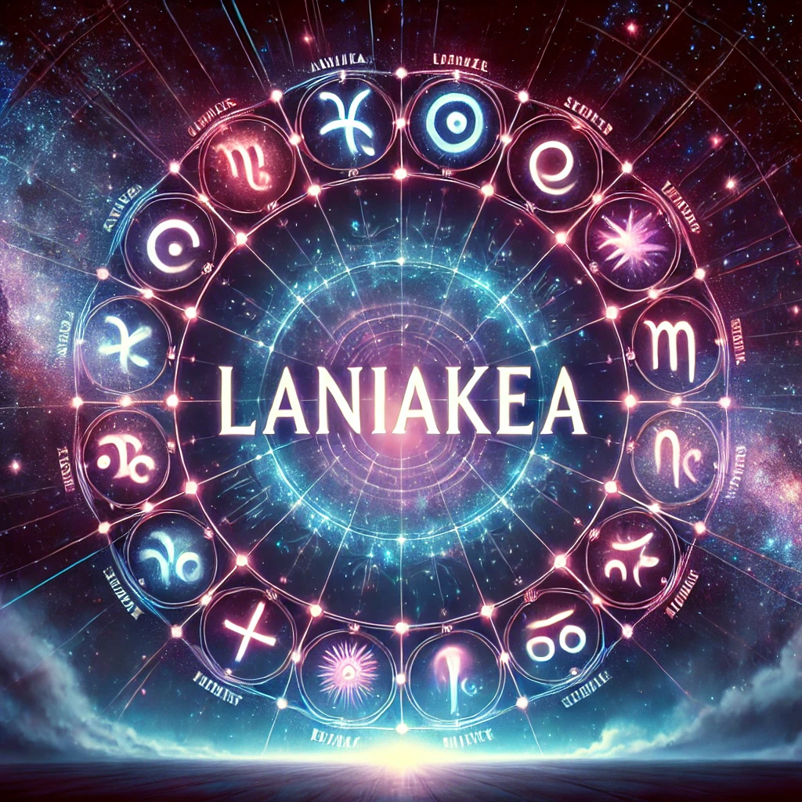

Slide 3
¿CUAL ES EL VIDEOJUEGO?
Género: RPG
Plataforma: PC
Público objetivo: Jugadores mayores de 16 años que buscan retos
Reseña: Laniakea es un juego enfocado en descubrimiento, donde el jugador debe desentrañar el secreto de una antigua civilización que amenaza con destruir la estrella principal de nuestro sistema solar.

Slide 4
COMO FUNCIONA O DE QUE TRATA
Sinopsis: El jugador despierta de un letargo guiado por una voz espectral, descubre el estado crítico del mundo y elige su afinidad con las estrellas (Clase) y un arma inicial.
Objetivo: Derrotar a los guardianes zodiacales y decidir el destino del universo: restaurar el equilibrio o servir a la diosa creadora.
Mecánicas principales:
Movimiento: WASD, esquive SHIFT, ataques con el mouse
Integración: Con NPCs, objetos y enemigos
Progresión: Experiencia y habilidades al derrotar enemigos

Slide 5
POR QUE SE REALIZÓ
Motivación: Inspirado en juegos como Death's Gambit y Cult of the Lamb, busca ofrecer un gameplay desafiante, inmersivo y con mundos por descubrir.
Diferenciadores:
Estilo pixelart detallado con temática retrofuturista.
Narrativa profunda
Música diseñada para transmitir emociones intensas

Slide 6
Qué hace este videojuego diferente a los demás o especial.
Diferencias clave:
Combina un desafío soulslike con una narrativa emocional
Sistema de afinidades zodiacales único que afecta al gameplay
Escenarios vibrantes con pixelart detallado y efectos visuales inmersivos
Elección moral en el desenlace del juego

Slide 7
Invitación a seguir o apoyar al proyecto.
Únete a la aventura y descubre los secretos de Laniakea
Tu apoyo nos permitirá mejorar y expandir este universo

